Slide 1









CHÀO MỪNG CÁC CON
ĐẾN VỚI TIẾT HỌC
ĐẠO ĐỨC

Slide 2
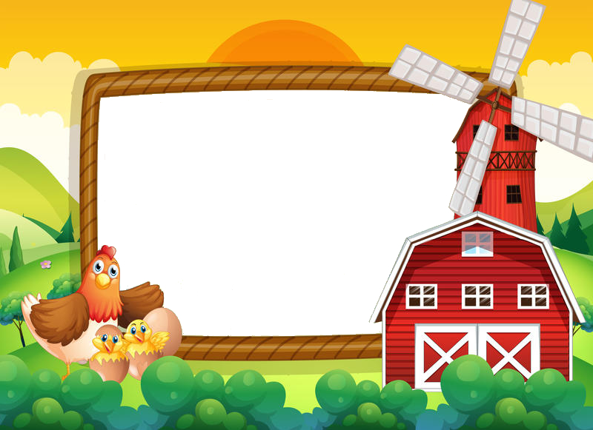



Bài 23: Biết nhận lỗi

Slide 3






Khởi động

Slide 4

Cái bình hoa
Hồi ấy, Vô-va mới lên 8 tuổi, rất hay đùa nghịch. Một hôm Vô-va theo mẹ đến chơi nhà cô. Ở nhà cô có rất nhiều trẻ cùng Vô-va chơi đùa vui vẻ. Vô-va vô ý xô vào bàn, làm bình hoa rơi xuống đất. Khi nghe tiếng "choang", cô chạy vào. Thấy bình đã vỡ, cô hỏi các cháu: - Cháu nào đánh vỡ bình hoa? Các cháu đều nói: - Không phải cháu, không phải cháu! Ba tháng trôi qua, không còn ai nhớ đến chuyện cái bình hoa vỡ. Một đêm, thấy Vô-va vẫn còn thao thức, mẹ liền hỏi: - Sao con chưa ngủ? Vô-va oà lên khóc và kể hết chuyện cho mẹ nghe. Mẹ an ủi Vô-va: - Ngày mai, con viết thư và nhận lỗi với cô. Cô sẽ tha thứ cho. Mấy ngày sau, Vô-va nhận được thư của cô. Cô viết: "Biết tự nhận lỗi, cháu là đứa bé ngoan". (Phỏng theo Kể chuyện Lê-nin)

Slide 5


Slide 6
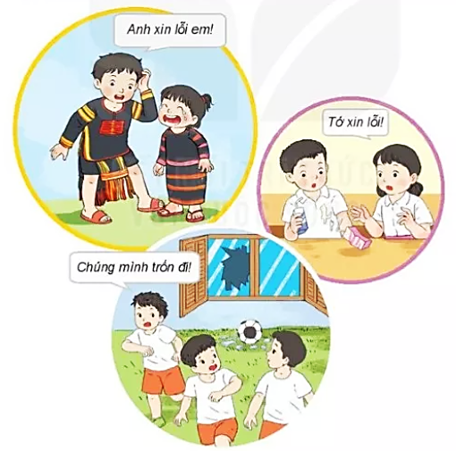
- Bạn nào trong tranh đã biết nhận lỗi?
- Em đồng tình với bạn nào?
- Em không đồng tình với bạn nào?

Slide 7
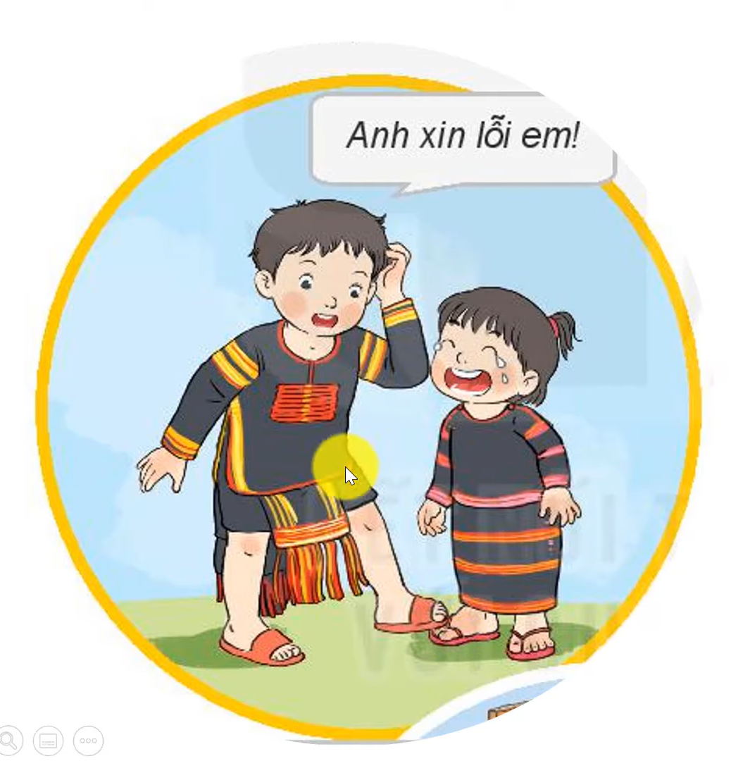


Slide 8
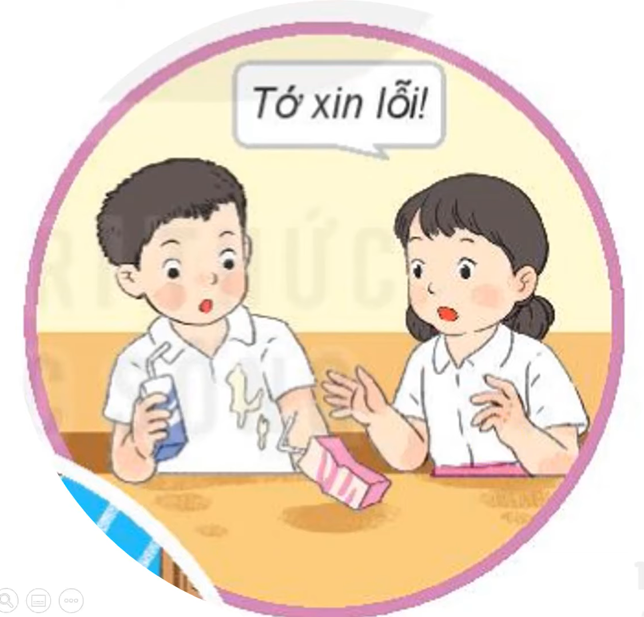

Slide 9
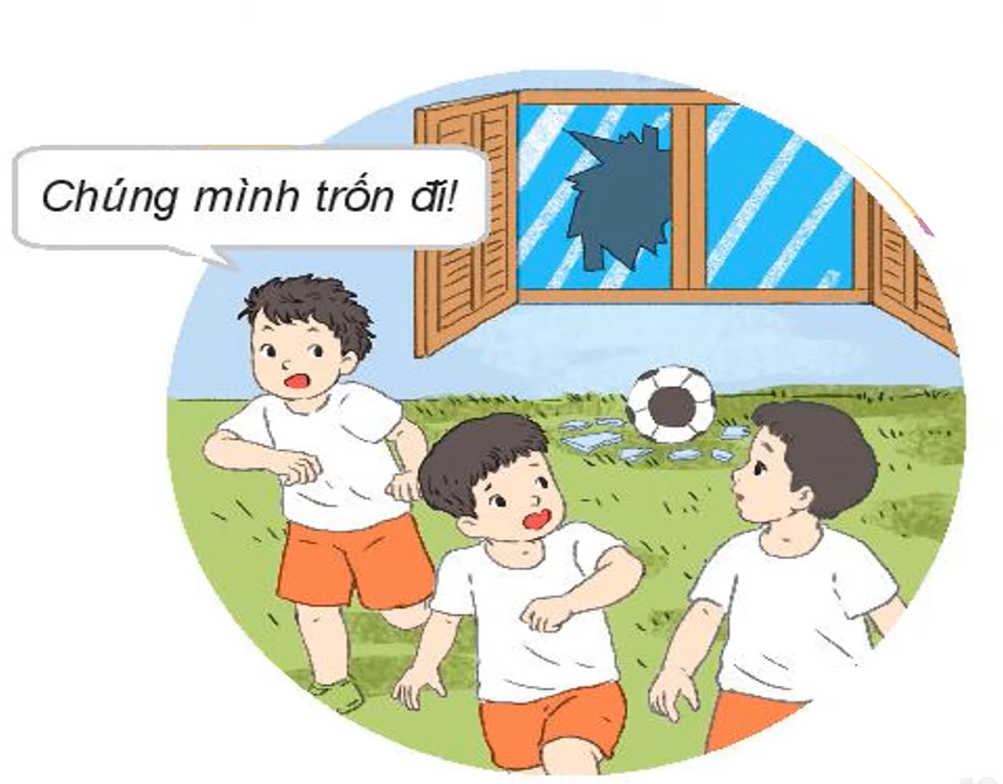


Slide 10
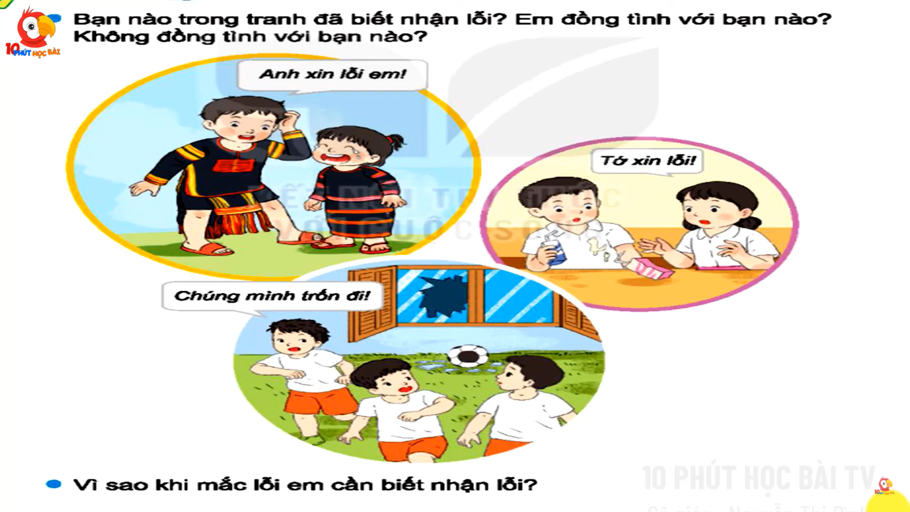



Slide 11
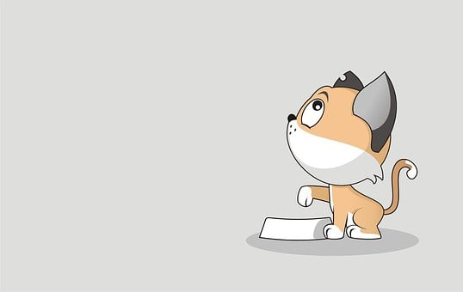
Vì sao khi mắc lỗi em cần biết nhận lỗi?
- Biết nhận lỗi và sửa lỗi sẽ giúp em mau tiến bộ và được mọi người quý mến.
- Nếu không biết nhận lỗi và sửa lỗi thì chúng ta sẽ không được mọi người tin tưởng, không bao giờ tự nhận ra được sai lầm của bản thân và sẽ làm sai nhiều việc.

Slide 12
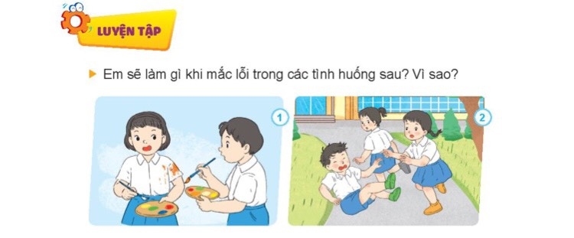
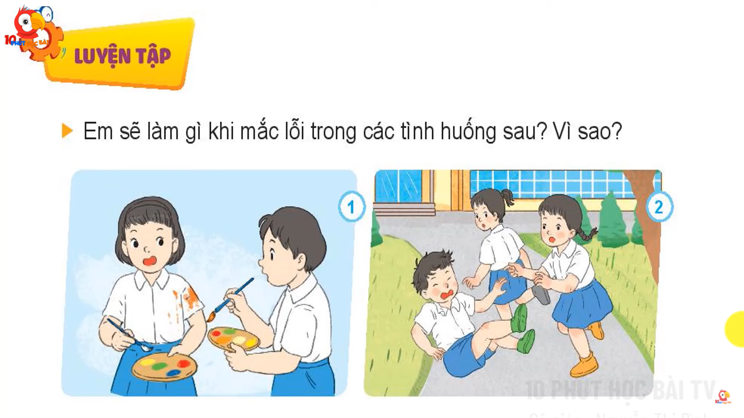

Slide 13
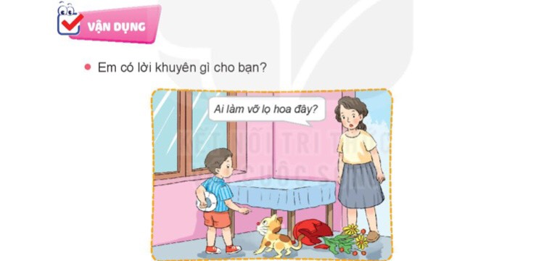
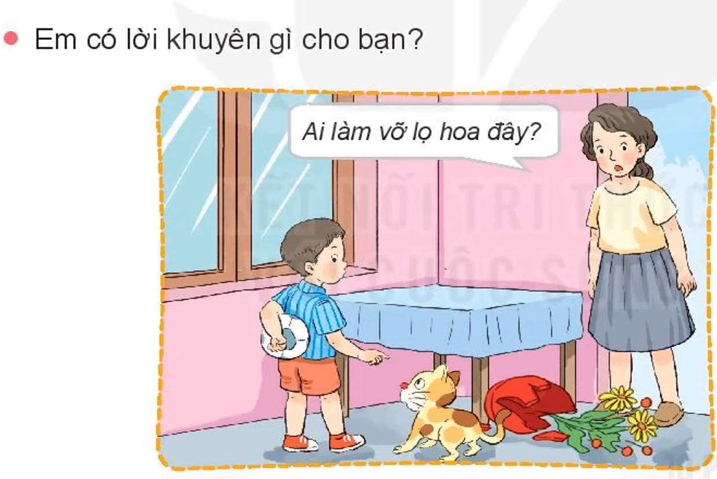

Slide 14
Em nên thành thật nhận lỗi và khoanh tay xin lỗi mẹ: “Mẹ ơi, con xin lỗi mẹ ạ! Con lỡ đá bóng vào bình hoa nên bị rơi ạ!”

Slide 15

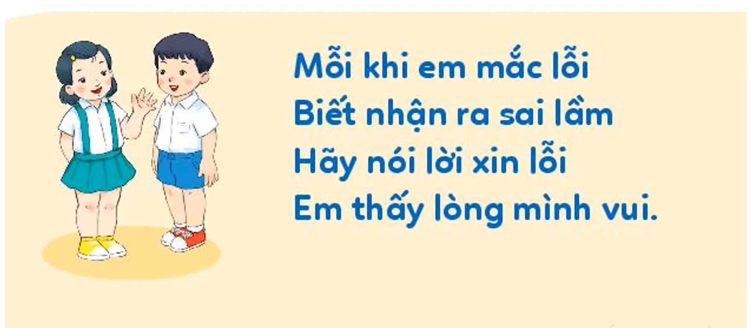

Slide 16

Củng cố - dặn dò
Chuẩn bị bài 24: Phòng, tránh tai nạn giao thông

